Slide 1
사회과학 연구자의 R 동행기
발표자: 최재성 (성균관대학교 경제대학)
2021-11-19

Slide 2
발표 개요
대학에서 데이터 분석을 가르치고 사회과학 분야에서 실증 연구를 업으로 삼고 있는 발표자는
왜 R에 관심을 가지게 되었고,
무엇을 익혔고,
어떤 일을 해왔을까?
사회과학 연구의 도구로서 R의 다양한 활용 가능성에 대한 생각을 나누어본다.
동행의 시작
동행하며 마주한 세상
함께 걷기
한 걸음 더 내딛기

Slide 3

Chapter 1 동행의 시작

Slide 4
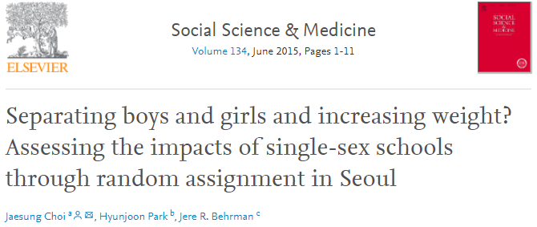
Choi, Park & Behrman (2015)

Slide 5
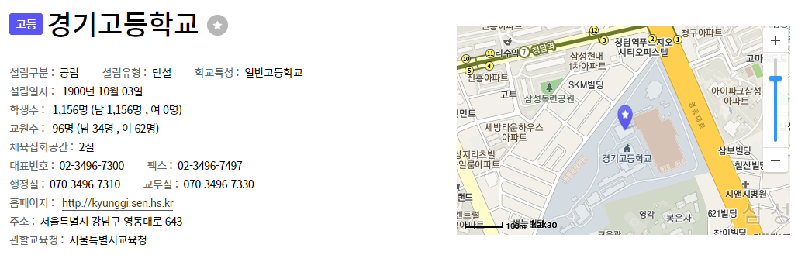
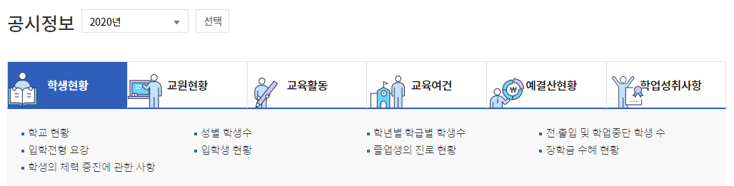
학교알리미 데이터 수집 프로젝트

Slide 6
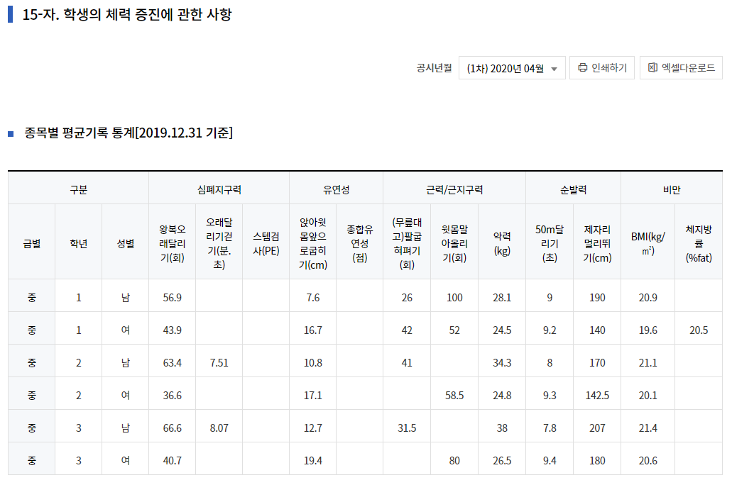

학교알리미 데이터 수집 프로젝트
Ctrl + C
Ctrl + V
조력자 찾기
(C#)

Slide 7
문상균, 배한나, & 최재성 (2016)
“학원정보 공공데이터를 활용한 서울시 사교육 공급에 관한 분석”

Slide 8
Chapter 2 동행하며 마주한 세상

Slide 9
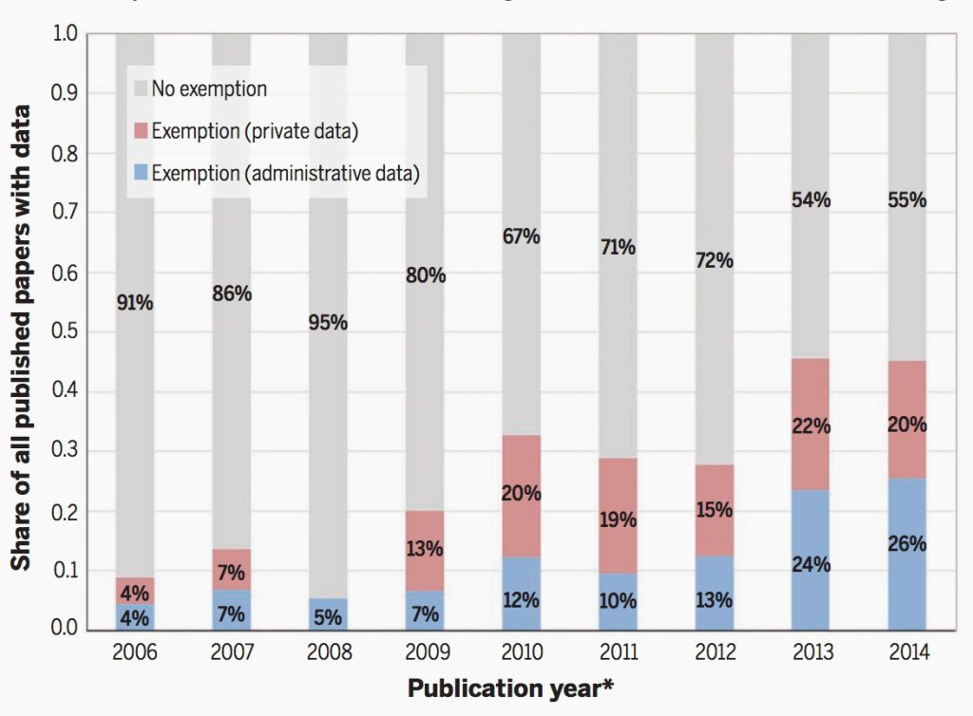
Economics in the Age of Big Data
Einav & Levin, “Economics in the age of big data” (Science, 2014)
대규모 행정 데이터와 민간 부문과의 협업을 통한 연구 증가 (Google, Facebook, Amazon)
새로운 유형의 자료를 활용한 연구 증가 – 검색 기록, SNS, 스캐너, GPS
Notes:
To create statistics on aggregate economic activity that can be used to track the economy or as inputs to other research
To allow researchers to look “inside” specific firms or markets to study employee or consumer behavior or the operation of different industries

Slide 10
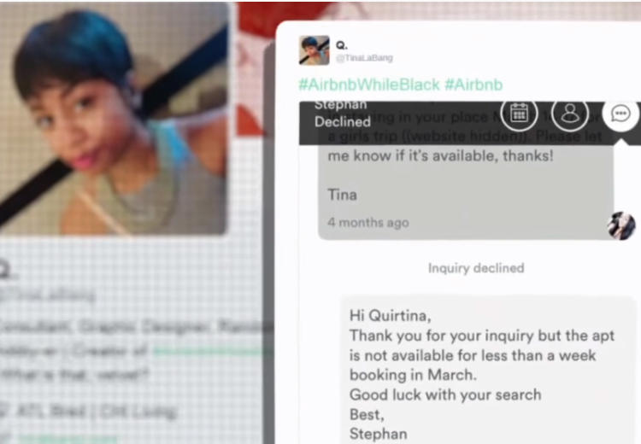
Studies using Web-based Data
Racial discrimination in the sharing economy: Evidence from a field experiment (Edelman et al., 2017)
“… created 20 Airbnb accounts, identical in all respects except for guest names. Our names included ten that are distinctively African American and ten distinctively white names, divided into five male and five female names within each group.”
“… sent roughly 6,400 messages to hosts … inquired about availability during a specific weekend in September.”
“We collected all data using scrapers we built for this purpose. We sent inquiries to Airbnb hosts using web browser automation tools we built for this purpose.”
추가 흥미로운 논문들은 여기서 확인: Link

Slide 11
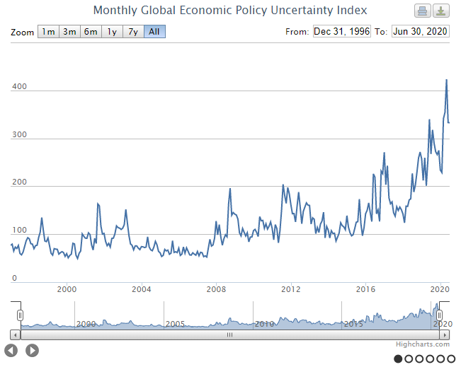
Baker et al. (QJE 2016) - EPU
Assemble the full texts of 10 leading newspapers to construct a daily index of economic policy uncertainty: Economic Policy Uncertainty Index
Important for understanding firm investment decisions and macroeconomic activity

Slide 12
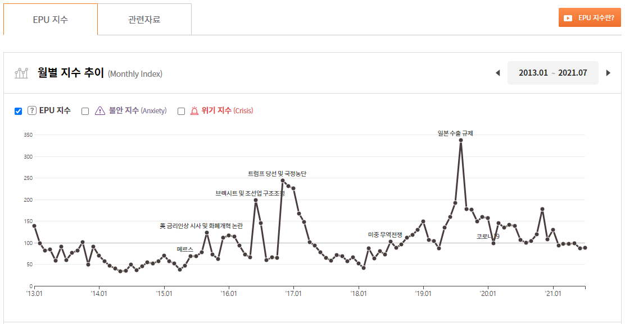
EPU 지수 by KDI
경제불확실성 지수(Economic Policy Uncertainty, EPU Index)
실시간으로 생성되는 뉴스기사의 텍스트 데이터를 분석해 경제 흐름을 파악
매월 경제불확실성 지수 제공

Slide 13
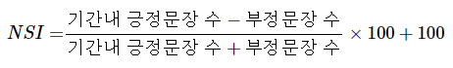
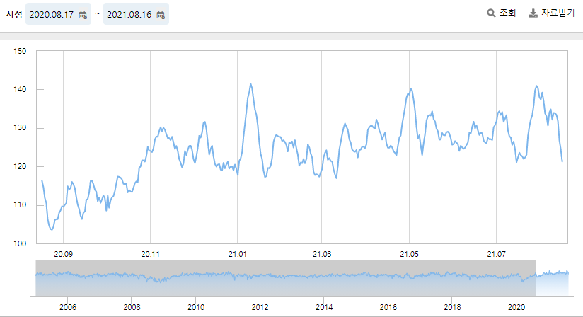
뉴스심리지수 동향 by 한국은행
뉴스심리지수(NSI, News Sentiment Index)
직전 7일간 뉴스기사에 나타난 경제심리를 일 단위로 지수화
포털사이트의 경제분야 뉴스기사에서 표본문장을 무작위 추출
각 문장에 나타난 경제심리를 기계학습을 통해 긍정, 부정, 중립으로 분류하고 이를 이용해 지수 산출

Slide 14
Koo & Choi (2019)
“Polarized embrace: South Korean media coverage of human rights, 1990–2016”
Webscraped all articles published in the four newspapers with the term “human rights” (인권)
조선일보, 중앙일보, 한겨레신문, 경향신문
101,689 편의 기사
인권과 관련이 없는 기사 제외하기
Inkwon emerged as a part of the name of a famous Korean celebrity, Inkwon Jeon (전인권)
Inkwon was a part of another word, such as coupons (할인권)
Special symbols and characters
Meta-information such as author information for newspaper articles and news providers such as AP News
Advertisements and additional news lists attached

Slide 15



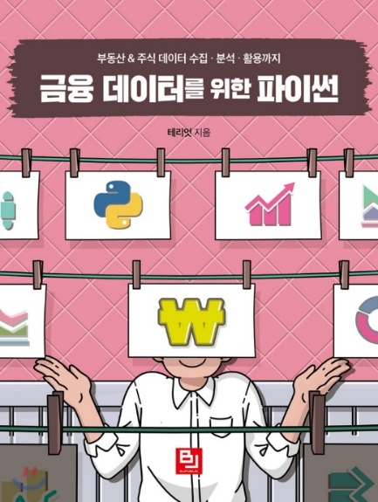
R을 다양한 활용

Slide 16
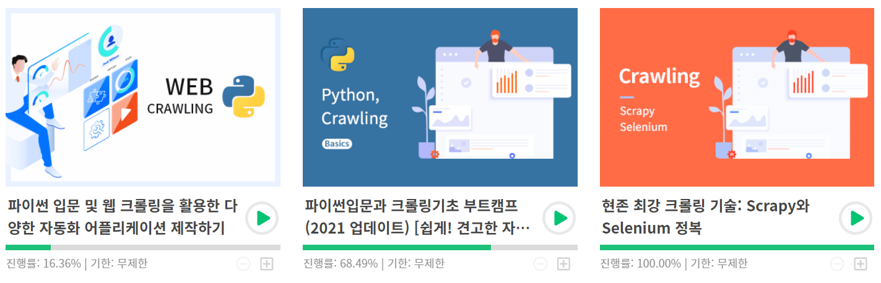
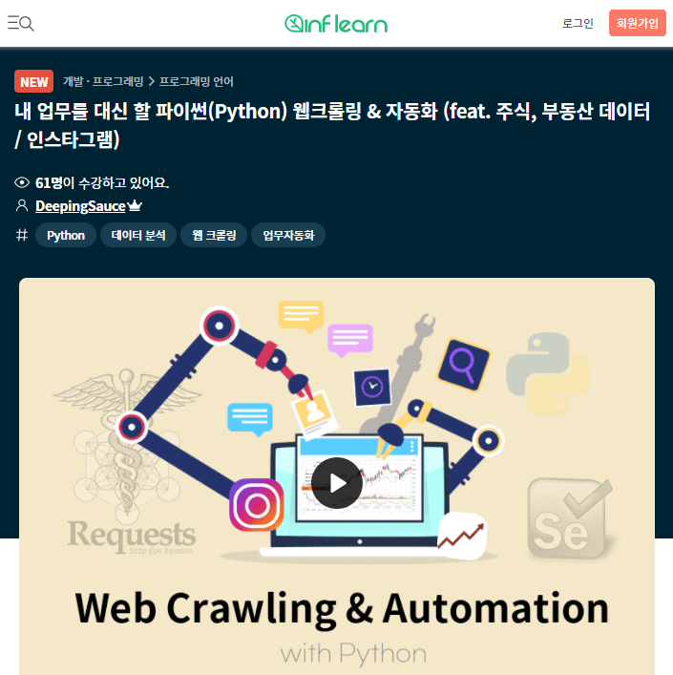

웹데이터 수집과 자동화 강의

Slide 17
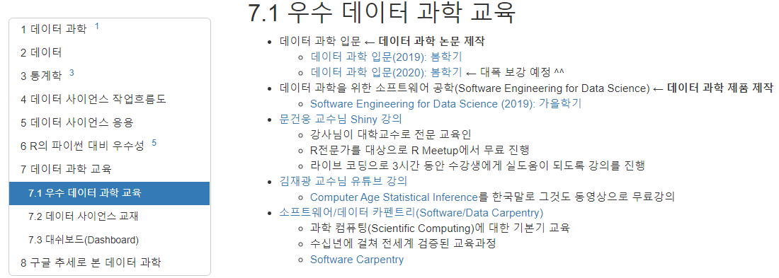
동행길에 만난 고마운 사람들
R과 동행하는 길에 많은 가르침을 주신 이들
Google, Naver, Stack Overflow
이광춘, 유충현, 문건웅, 우석진, 나성호, 이현열, 박찬엽
김영우, 김승욱, 슬기로운통계생활(Issac Lee)
언론사 데이터저널리즘팀(특히, SBS 마부작침 배여운 & 안혜민)
페이스북 커뮤니티

Slide 18
Chapter 3 함께 걷기

Slide 19
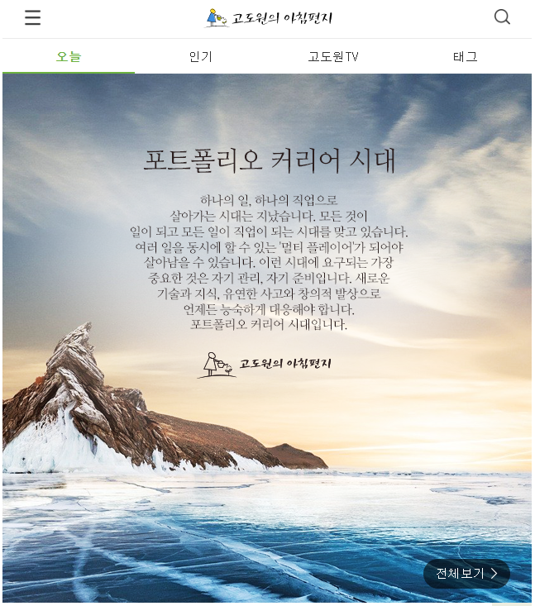
맞춤형 Morning Letter
매일 아침 7시,
전날의 주요 뉴스나
나의 관심사와 관련된 뉴스,
팟캐스트나 Youtube에 새로 올라온 아이템을,
“맞춤형 뉴스레터”로 받아볼 수는 없을까?

Slide 20
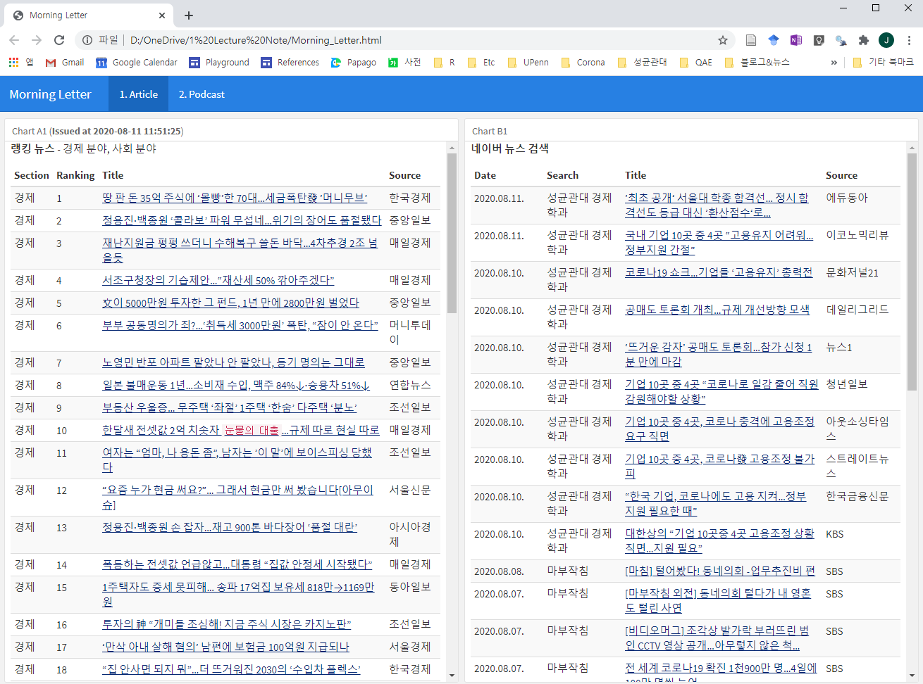
맞춤형 Morning Letter
NAVER 뉴스 – 랭킹뉴스 – 경제/사회
팟빵 관심 채널: “이진우의 손에 잡히는 경제“, “세바시“, etc.

Slide 21
맞춤형 Morning Letter
맞춤형 콘텐츠로 모닝 레터를 만들고, 원하는 시간에 레터를 자동 생성하고,
다양한 매체로 공유하기
콘텐츠 수집하기: 웹스크래핑/API
레터 작성하기: Flex Dashboard (R Markdown)
R 스크립트 자동 실행 스케쥴
E-mail/SNS/웹 포스팅/Cloud 서비스 공유
학술 연구를 위한 웹데이터 수집 &
마케팅 리서치도 결국 동일한 방식

Slide 22
경제데이터분석론 (2021년 Fall) – R 활용
R 프로그램 활용 사례 발표
Shiny
GIS 분석
텍스트마이닝
R & SQL
영상 처리, 위성 사진 분석
Reticulate 패키지 for Python
R 패키지 만들기
병렬처리
데이터저널리즘 관련 특강 후 설문 결과: “더 배우고 싶은 것은?”
시각화 – 인터랙티브, 맞춤형 그래프 디테일 설정 (BBC, Economist, etc)
분석 내용이 포함된 글을 쓰고 포스팅하기(Distill & Substack)
PDF 문서에 포함된 정보를 활용하는 분석

Slide 23
경제데이터분석론 (2021 Fall) - 학술연구
How Has Labor Demand Been Affected by the COVID-19 Pandemic? Evidence from Job Ads in Mexico (Campos et al., 2021)
Combining Satellite Imagery and Machine Learning to Predict Poverty (Jean et al., 2016)
Gender Differences in Recognition for Group Work (Sarsons, 2021)
Nowcasting Gentrification Using Airbnb Data (Jain et al., 2021)
Social Media and Fake News in The 2016 Election (Allcott & Gentzkow, 2017)
Web Scraping Housing Prices in Real-time: the Covid-19 Crisis in the UK (Bricongne et al., 2021)

Slide 24

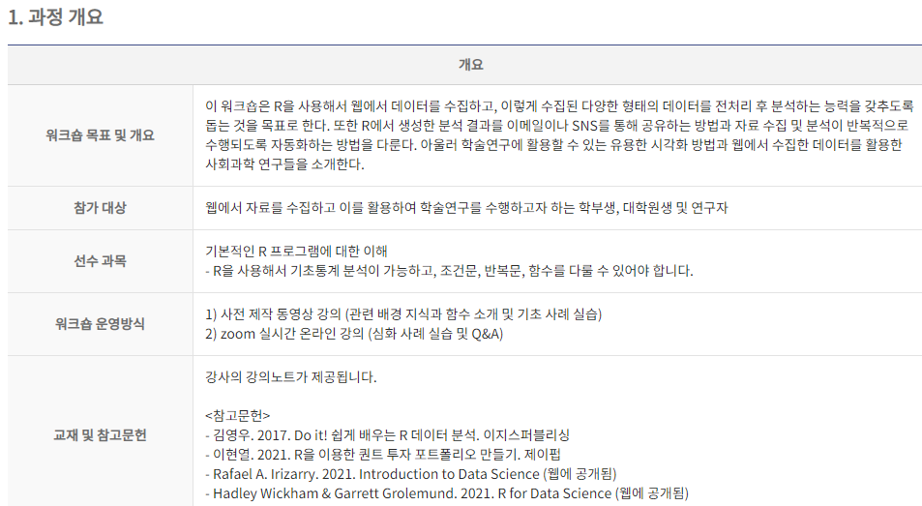
사회과학 연구자를 위한 KOSSDA 강의
다양하고 흥미로운 질문을 통해 동료 연구자들의 관심사를 알게 되는 기회
Youtube 자막, Google Play Store
여러 분야의 학술 연구를 접하고 공유하는 네트워킹

Slide 25
Chapter 4 한 걸음 더 내딛기

Slide 26
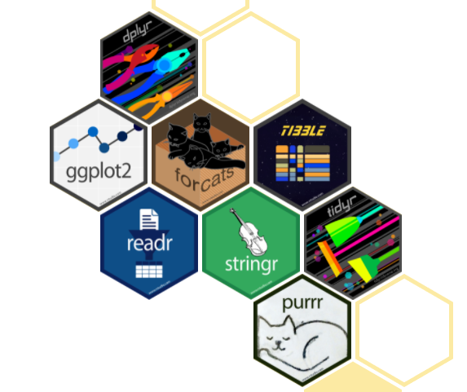
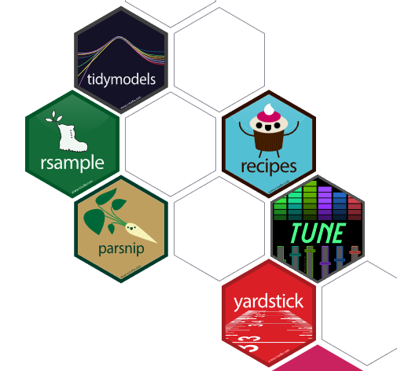
함께 나누고 싶은 몇 가지 생각
‘Stata 바라기’였던 이에게 R은 많은 가능성을 보여줌
웹자료 수집과 활용
GIS 분석
텍스트마이닝
여전히 Stata로 하지 못하는 기능 위주로 R을 활용하지만, R 생태계는 점점 더 매력적
Tidyverse
Tidymodels
Tidytext
Rstudio
DataCamp

Slide 27
함께 나누고 싶은 몇 가지 생각
“Python을 사용할 생각은 없나요?”
현실적 고민 - Python에 대한 수요가 점점 높아짐
학부생 교양 필수 과목에서 Python을 사용
퀀트응용경제학과 석사 프로그램은 금융권 재직자가 50% 이상
연구 측면
실증연구는 “질문(도메인 지식) + 데이터 + 방법론 (+ 스토리텔링)”
“내가 하고 싶은 작업을 쉽게 익혀서 활용할 수 있는 툴은?”
강의 측면
“15주 동안 나는 무엇을 학생들에게 꼭 전달하고 싶은가?”
<노동경제학> 프로그래밍 실습 5~6시간, Stata -> R
<Labor Informatics> R 사용 비중 변화, 50% -> 65%+
응용미시경제학 분야 논문은 Stata & R 사용 비중이 압도적

Slide 28
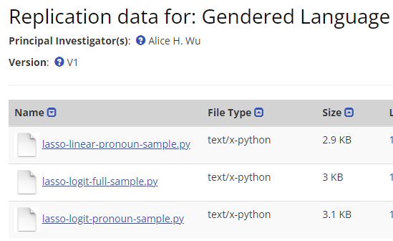
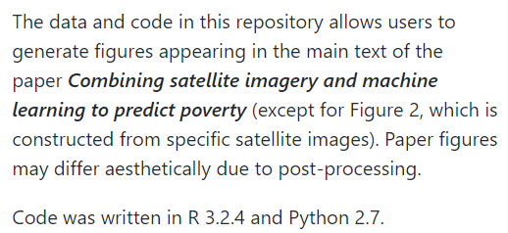
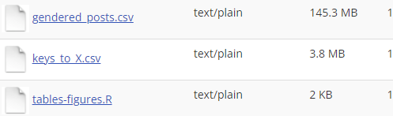
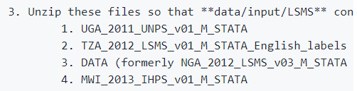
사회과학 연구자의 선택? Stata, R or Python?
Gendered Language on the Economics Job Market Rumors Forum (Wu, 2018)
Combining Satellite Imagery and Machine Learning to Predict Poverty (Jean et al., 2016)
“내가 하고 싶은 작업을 쉽게 익혀서 활용할 수 있는 툴은?”
“어쩌면... 결국은 순서의 문제“
Notes:
“Evidence of a Toxic Environment for Women in Economics” (Aug. 18, 2017, NY Times)

Slide 29
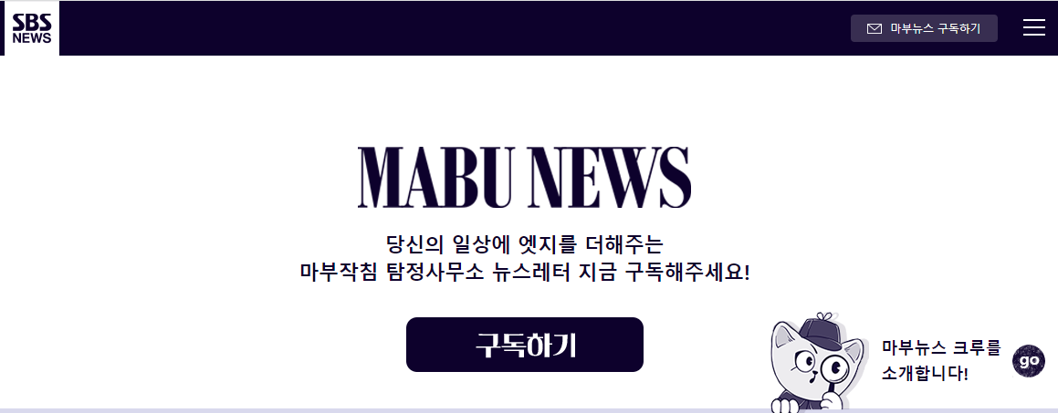

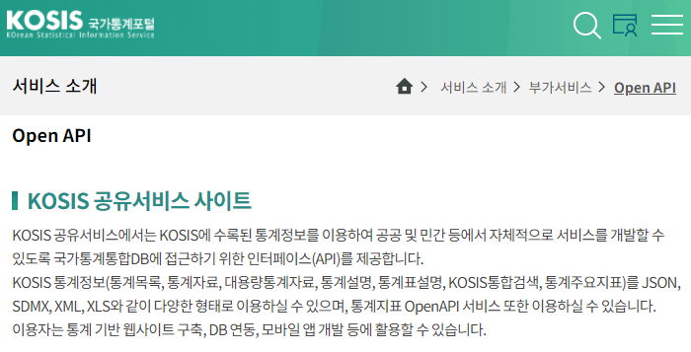
기필코! 프로젝트
데이터저널리즘 분야에 대한 꾸준한 관심과 참여
통계청 MDIS 자료와 API를 활용한 대시보드 시각화
사회과학 연구를 위한 데이터 패키지 만들기
학교알리미, 대학알리미, 각종 공공데이터

Slide 30

경청해 주셔서 감사합니다.
R 사용자회

Slide 31
R & Python
31
31

Slide 32
R or Python? 끝나지 않는 논쟁?
“내가 하고 싶은 작업을 쉽게 익혀서 활용할 수 있는 툴은?”
언제 Python을 배우고 사용해야 할까?
: 만약 아래 제시한 경우에 해당한다면 Python, 아니라면 R부터 시작을 추천
소속 팀에서 또는 협업하는 부서나 개발자가 Python을 사용하는가?
금융 관련 업무를 하고 있거나 할 예정인가?
개발 직군으로 또는 개발도 할 수 있는 역량을 갖춘 커리어로 전환을 원하는가?
웹 개발이나 앱 개발을 전문적으로 하고 싶은가? (R – Shiny가 대안)
사용하고 싶은 기능이 있는 패키지가 Python에만 있다면? (Reticulate 패키지가 우회 수단)
통계 분석, 시각화, 웹스크래핑, 일상/업무/보고서 자동화를 위해서라면 좀 더 쉽게 배울 수 있고 안정적인 툴을 제공하는 R로도 충분 (R이 익숙해진 후 Python이 필요하면 문법과 일부 추가 기능을 단기간에 배워서 활용)

Slide 33
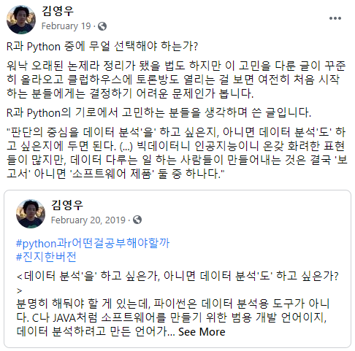
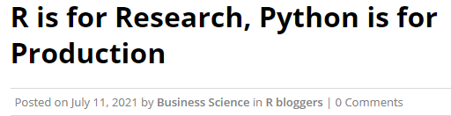
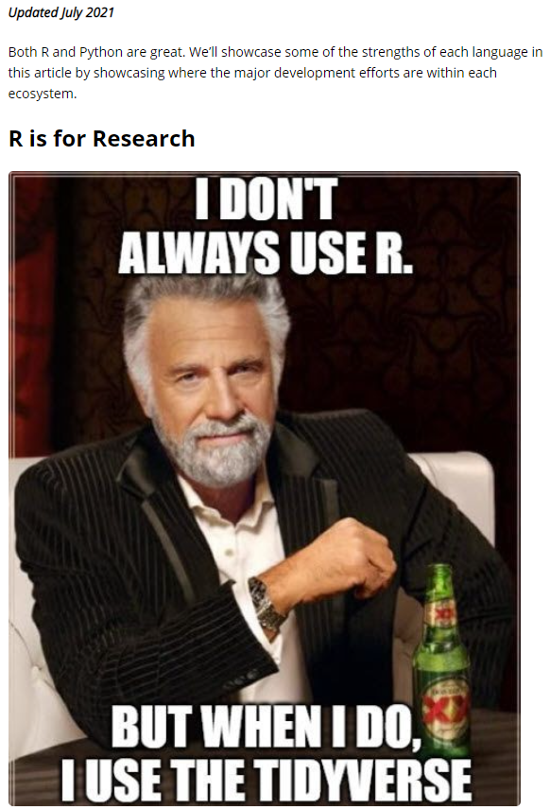
R or Python? 끝나지 않는 논쟁?
“내가 하고 싶은 것을 쉽게 익혀서 활용할 수 있는 툴은?”
33
33

